Slide 1
Estrutura de Dados
UFMT – Instituto de Computação
Árvore binária – Parte 2
Prof. Dr. Daniel Vecchiato

Slide 2
Agenda
Relembrando
Remoção de nós
Exercícios

Slide 3
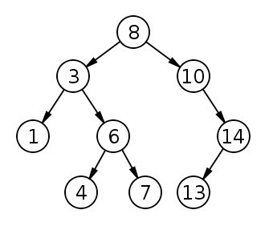
Relembrando
Estrutura de dados de uma árvore binária

Slide 4
Relembrando
Estrutura de dados de uma árvore binária
info
esq
dir
info
info
esq
dir
esq
dir
info
NULL
NULL
NULL
esq
dir
NULL
NULL

Slide 5
Relembrando
Definição
Tipo de árvore que possui chave e 2 ponteiros para subárvores
além de outras informações associadas a respectiva chave
Em um nó com chave X:
As chaves na subárvore da esquerda são menores que X
As chaves na subárvore do direita são maiores que X

Slide 6
Relembrando
Implementação básica
typedef struct {
int chave;
int informacao;
} TItem;
typedef struct No {
TItem item;
struct No *pEsq, *pDir;
} TNo;

Slide 7
Relembrando
Implementação básica
TNo* criarNo (TItem x) {
TNo *pAux = (TNo*) malloc (sizeof(TNo));
pAux->item = x;
pAux->pEsq = NULL;
pAux->pDir = NULL;
return pAux;
}
TNo* inserirNo (TNo *pR, TItem x) {
if (pR == NULL)
pR = criarNo (x);
else
if (x.chave < pR->item.chave)
pR->pEsq = inserirNo (pR->pEsq, x);
else
pR->pDir = inserirNo (pR->pDir, x);
return pR;
}

Slide 8
Relembrando
Implementação básica
TItem* pesquisa (TNo* pR, int chave) {
if (pR == NULL)
return NULL;
if (chave < pR->item.chave)
return pesquisa (pR->pEsq, chave);
if (chave > pR->item.chave)
return pesquisa (pR->pDir, chave);
return &(pR->item);
}

Slide 9
Remoção de nós
O processo de remoção de nós não é tão simples quanto a inserção
Deve ser considerado três casos diferentes:
Remoção de um nó folha (sem filhos)
Remoção de um nó com um único filho
Remoção de um nó com os dois filhos

Slide 10
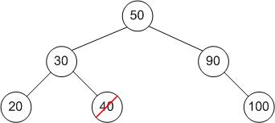
Remoção de nós
Nó folha
Caso mais simples
Pode ser removido e atribuído NULL em seu lugar

Slide 11
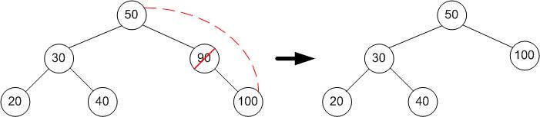
Remoção de nós
Nó com 1 filho
O filho do nó excluído passa a ocupar a posição do pai

Slide 12
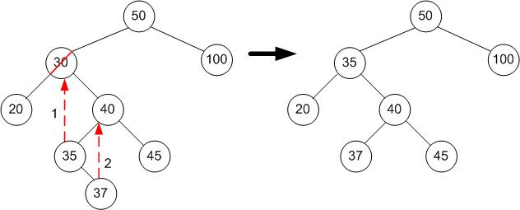
Remoção de nós
Nó com 2 filhos
Deve substituir o valor do nó a ser retirado pelo valor sucessor
Sucessor: nó mais a esquerda da sub-árvore direita
Depois, remove-se o nó sucessor

Slide 13
Código para remoção de nós
TNo* removerNo (TNo *pR, int chave) {
if (pR == NULL)
return pR;
if (chave < pR->item.chave)
pR->pEsq = removerNo (pR->pEsq, chave);
else if (chave > pR->item.chave)
pR->pDir = removerNo (pR->pDir, chave);
else {
// Mesmo valor, deve ser removido este nó
...
}
return pR;
}

Slide 14
Código para remoção de nós
TNo* removerNo (TNo *pR, int chave) {
...
else {
// Mesmo valor, deve ser removido este nó
// Nó com apenas um filho ou nenhum filho
if (pR->pEsq == NULL) {
TNo *aux = pR->pDir;
free (pR);
return aux;
} else if (pR->pDir == NULL) {
TNo *aux = pR->pEsq;
free (pR);
return aux;
}
// Nó com 2 filhos
...

Slide 15
Código para remoção de nós
TNo* removerNo (TNo *pR, int chave) {
...
// Nó com 2 filhos
TNo *aux = pR->pDir;
while (aux->pEsq != NULL)
aux = aux->pEsq;
pR->item = aux->item;
pR->pDir = removerNo (pR->pDir, aux->item.chave);
}
...
}

Slide 16
Remoção de nós
TNo* removerNo (TNo *pR, int chave) {
if (pR == NULL)
return pR;
if (chave < pR->item.chave)
pR->pEsq = removerNo (pR->pEsq, chave);
else if (chave > pR->item.chave)
pR->pDir = removerNo (pR->pDir, chave);
else {
if (pR->pEsq == NULL) {
TNo *aux = pR->pDir;
free (pR);
return aux;
} else if (pR->pDir == NULL) {
TNo *aux = pR->pEsq;
free (pR);
return aux;
}
TNo *aux = pR->pDir;
while (aux->pEsq != NULL)
aux = aux->pEsq;
pR->item = aux->item;
pR->pDir = removerNo (pR->pDir, aux->item.chave);
}
return pR;
}

Slide 17
Exercícios
Implemente a função de remoção de um nó
Faça funções para
calcular a altura da árvore
calcular quantos nós existem na árvore
calcular quantos nós folhas existem na árvore
verificar se duas árvores são iguais

Slide 18
Estrutura de Dados
UFMT – Instituto de Computação
Material elaborado por:
Thiago Meirelles Ventura
Baseado em:
Ascencio, A. F. G; Araújo, G. S. Estruturas de Dados. Pearson, 2011.
Cormen, T. H.; Leiserson, C. E.; Rivest, R. L.; Stein, C. Algoritmos: teoria e prática. Elsevier, 2002.
Aulas do Prof. Reinaldo Silva Fortes (http://www.decom.ufop.br/reinaldo/)
Demaine, E., Devadas, S. Introduction to Algorithms (MIT OpenCourseWare), http://ocw.mit.edu/courses/electrical-engineering-and-computer-science/6-006-introduction-to-algorithms-fall-2011
http://www.ft.unicamp.br/liag/siteEd/

